Slide 1
Encuentro “Universidad - Sociedad” Actualización de las Políticas Públicas
30 de marzo 2019
“Año 61 de la Revolución”

Slide 2
6to Congreso del PCC - Año 2011
Aprobó los Lineamientos de la Política Económica y Social del PCC y la Revolución.
De la discusión popular se derivó un documento original con 291 lineamientos, a los que se agregaron algunos nuevos, para llevar un total de 311 al debate central del VI Congreso, luego de la modificación de 86 de los lineamientos y la adición de otros dos, se aprobaron un total de 313.
Para el control, chequeo y cumplimiento de dicho Programa, se creó con carácter permanente la Comisión de Implementación y Desarrollo de los Lineamientos (CIDL) subordinada al Buró Político (BP) del Comité Central del PCC (CC-PCC) y al Consejo de Ministros (CM).
Esta estructura está dirigida por los compañeros Marino Murillo Jorge (Jefe) y Leonardo Ramón Andollo Valdés (2do. Jefe).

Slide 3
7mo Congreso del PCC – Año 2016
El 21% de los Lineamientos aprobados en el 6to. Congreso del Partido fueron implementados totalmente y el 78% se encontraba en diferentes fases de implementación. Desde mediados de 2013 se trabajó en las transformaciones más profundas.
Se presentó la actualización del proyecto al 7mo. Congreso, en el que se aprobaron 27 propuestas que motivaron la adición de 6 Lineamientos y el ajuste de 21, para un total de 274 Lineamientos.
Hay que destacar que se continúa trabajando en la preparación de los miembros de los equipos multidisciplinarios (Grupos de Trabajo Temporales-GTT) que se encargan de la presentación para su aprobación de las diferentes Políticas Públicas (PP) que impactan en las diversas esferas de la vida socioeconómica del país y dentro de ella, el sistema de la Educación Superior.

Slide 4
GTT presididos por diferentes Organismos de la Administración Central del Estado - OACE
Ministerio de Energía y Minas (MINEM): Política sobre minas, geología y energía.
Ministerio de Industrias (MINDUS): Política sobre el mantenimiento industrial y reconversión del plantel industrial.
Ministerio de Salud Pública (MINSAP): Política sobre medicina natural y tradicional.

Slide 5
GTT presididos por diferentes Organismos de la Administración Central del Estado - OACE
Ministerio de Ciencia, Tecnología y Medio Ambiente (CITMA): Políticas sobre las Empresas de alta tecnología, reordenamiento de la ciencia, Sistema de ciencia tecnología e innovación, propiedad industrial, normalización, metrología y calidad e inocuidad de los alimentos.
Ministerio del Transporte (MITRANS): Política de Seguridad vial.
Instituto Nacional de Recursos Hidráulicos (INRH): Políticas sobre manejo eficiente del agua y protección de bahías.

Slide 6
10 Políticas Públicas con mayor incidencia en nuestro organismo.
Desde el año 2011 hasta el 2019, se han aprobado un total de 205 PP en Cuba.

Slide 7
POLÍTICA 1. Política para asegurar los Recursos humanos e Infraestructura requerida para el incremento de la calidad de la Educación Superior.
APROBADA: Diciembre del 2013, por Acuerdo del CM.
ESTADO ACTUAL: Consta de dos Etapas y en estos momentos están en ejecución diferentes acciones de la Primera. Su implementación está atrasada fundamentalmente por la ejecución de las inversiones, teniendo en cuenta la situación económica-financiera del país.
Está pendiente de elaborar para su aprobación el programa de aplicación de la Segunda etapa.
NORMAS JURÍDICAS: Se han emitido los acuerdos y las normativas de diferentes rangos por los diferentes Órganos superiores del Estado y los OACE, según se ha podido implementar la Política.

Slide 8
POLÍTICA 1. Política para asegurar los Recursos humanos e Infraestructura requerida para el incremento de la calidad de la Educación Superior.
I Etapa:
Detener y recuperar el deterioro de la infraestructura y el déficit de personal.
II Etapa:
Definir el desarrollo perspectivo de la Educación superior y los recursos necesarios para ello.

Slide 9
POLÍTICA 1. Política para asegurar los Recursos humanos e Infraestructura requerida para el incremento de la calidad de la Educación Superior.
Primera Etapa:
1- Recuperar y completar escalonadamente, la infraestructura constructiva y el equipamiento de las universidades con mayores limitaciones, priorizando:
los laboratorios docentes y de investigación de las carreras de ciencias técnicas, agropecuarias y económicas.
las universidades que más impactan en la recuperación y completamiento de la capacidad (Universidad Tecnológica de la Habana “José Antonio Echeverría” (CUJAE), Universidad Central “Marta Abreu” de Las Villas (UCLV), Universidad de Camagüey (UC), Universidad de Oriente (UO) y Universidad de La Habana (UH).

Slide 10
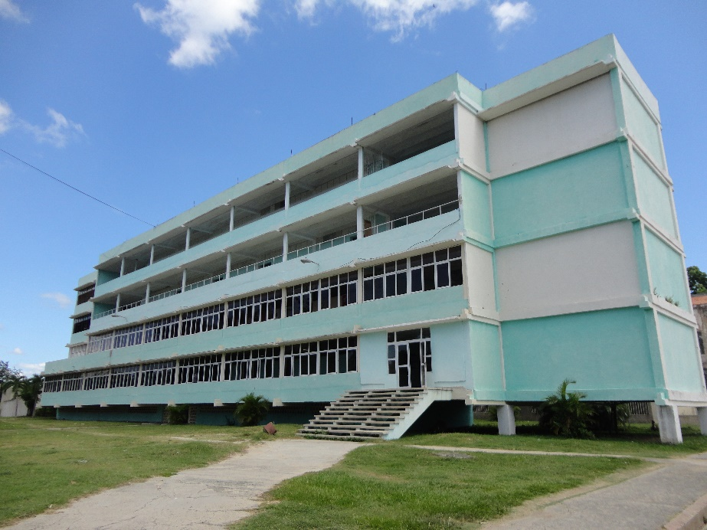
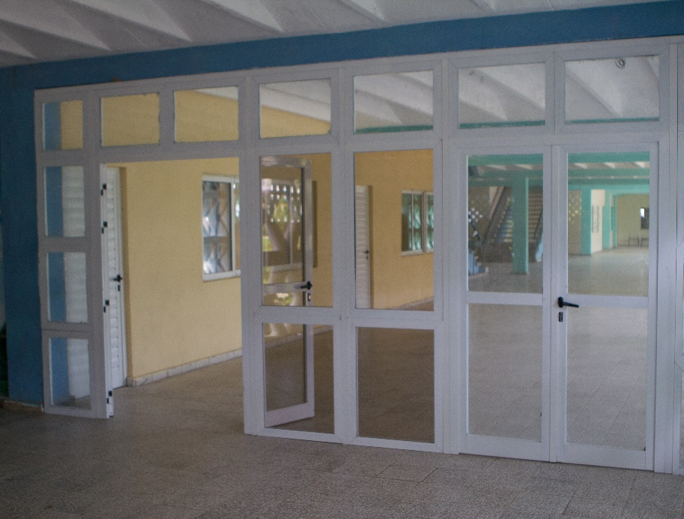
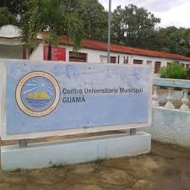
POLÍTICA 1. Política para asegurar los Recursos humanos e Infraestructura requerida para el incremento de la calidad de la Educación Superior.
REFLEJO EN SANTIAGO DE CUBA DE LA IMPLEMENTACIÓN DE LA POLÍTICA POR LA UO
Facultad de Humanidades
Sede Antonio Maceo
Facultad de Ciencias de la Educación
Sede Julio Antonio Mella
Centro Universitario Municipal
Guamá

Slide 11
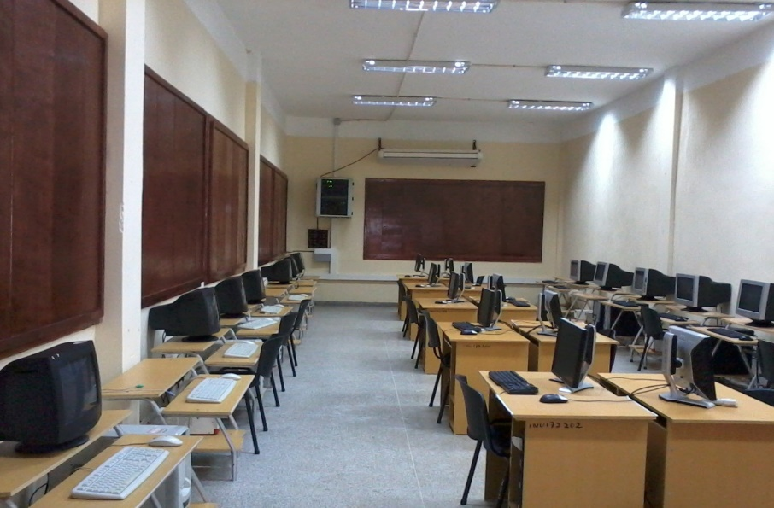
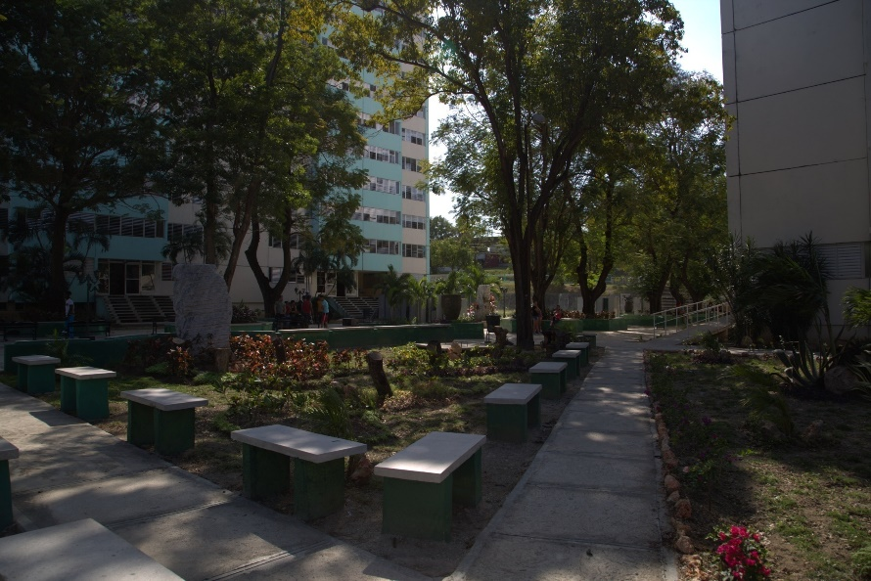
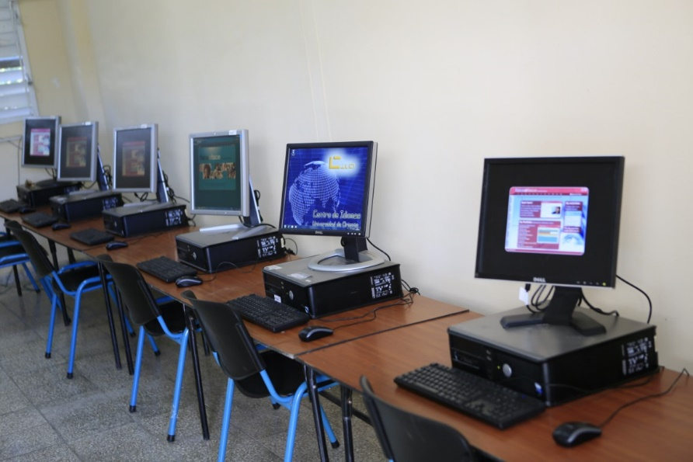
POLÍTICA 1. Política para asegurar los Recursos humanos e Infraestructura requerida para el incremento de la calidad de la Educación Superior.
REFLEJO EN SANTIAGO DE CUBA DE LA IMPLEMENTACIÓN DE LA POLÍTICA POR LA UO
Laboratorio Biblioteca Central
Parque Residencia Estudiantil
Sede Mella
Laboratorio de Computación Facultad

Slide 12
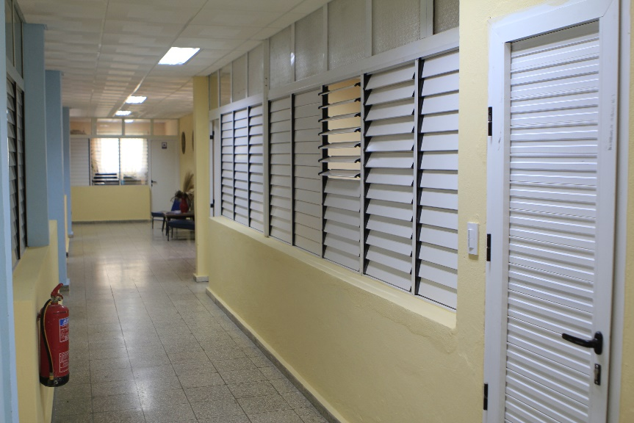
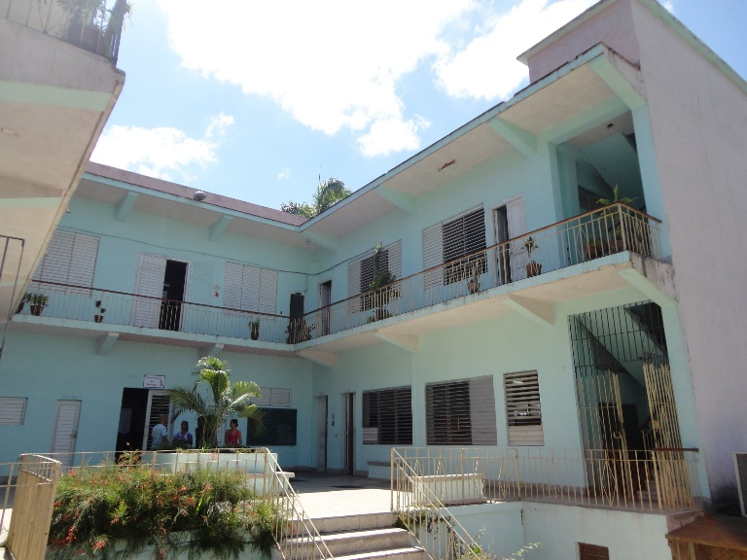
POLÍTICA 1. Política para asegurar los Recursos humanos e Infraestructura requerida para el incremento de la calidad de la Educación Superior.
REFLEJO EN SANTIAGO DE CUBA DE LA IMPLEMENTACIÓN DE LA POLÍTICA POR LA UO
Centro de Datos de la
Dirección de Informatización
Espacios Administrativos
Espacios Docentes y de Investigación

Slide 13
POLÍTICA 1. Política para asegurar los Recursos humanos e Infraestructura requerida para el incremento de la calidad de la Educación Superior.
Su ejecución puede significar en 5 años:
Recuperar
18 000 puestos docentes
Recuperar
14 210 capacidades de beca

Slide 14
POLÍTICA 1. Política para asegurar los Recursos humanos e Infraestructura requerida para el incremento de la calidad de la Educación Superior.
Modificar una parte móvil del salario, asociado al cumplimiento de los indicadores propios de la actividad, que estimule a los trabajadores e impacte en la calidad y la eficiencia de la educación superior.
Aplicar remuneración diferenciada adicional a los profesores, investigadores y trabajadores, que generen exportaciones, sustitución de importaciones o resultados de impacto en la economía y la sociedad. Se tomarán en cuenta las experiencias provenientes del experimento que se desarrolle con un grupo de centros de la educación superior en esta esfera.

Slide 15
POLÍTICA 1. Política para asegurar los Recursos humanos e Infraestructura requerida para el incremento de la calidad de la Educación Superior.
Instrumentar, en los casos que se requiera, la contratación de profesores jubilados en su mismo cargo, simultaneando salario y pensión, sin sujeción a los requisitos establecidos en la legislación vigente, a fin de estimular su permanencia en los claustros y aprovechar su preparación.
Reestructurar la producción editorial y de aseguramiento bibliográfico de acuerdo a las exigencias actuales derivadas del empleo de las tecnologías de la información y las comunicaciones.
Continuar estudiando y aplicando soluciones a la contratación de servicios a terceros que contribuyan al incremento de la eficiencia, eficacia y racionalidad en el empleo de los recursos.

Slide 16
POLÍTICA 1. Política para asegurar los Recursos humanos e Infraestructura requerida para el incremento de la calidad de la Educación Superior.
REFLEJO EN SANTIAGO DE CUBA DE LA IMPLEMENTACIÓN DE LA POLÍTICA POR LA UO
Plantilla aprobada: 4769
Plantilla cubierta: 3771
Docentes: 1749
Trabajadores no docentes: 2022
Doctores: 495
Máster y Especialistas: 1118
Profesores Titulares: 334
Profesores Auxiliares: 612
Profesores Consultantes: 23
Profesores Eméritos: 20
Profesores Asistentes: 648
Profesores Instructores: 356
Auxiliares Técnicos de la Docencia: 32
Profesores Jubilados Recontratados: 146
Plantilla de Cuadros de dirección: 280
Cubierta: 276

Slide 17
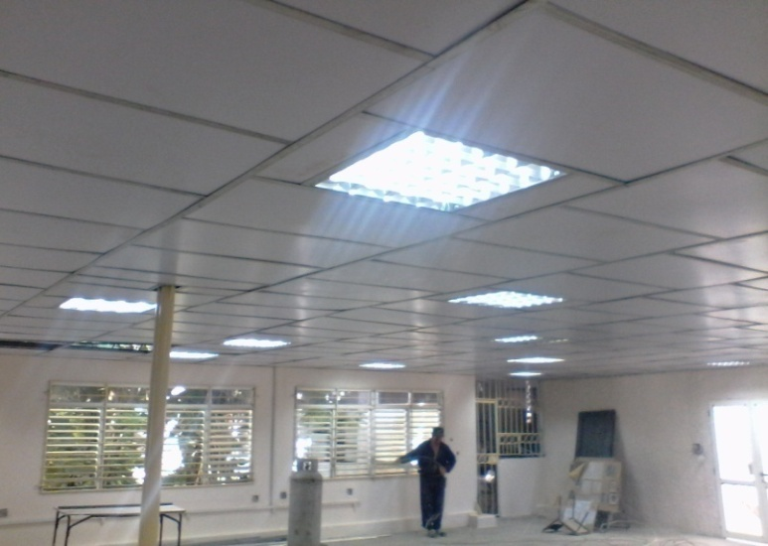
POLÍTICA 1. Política para asegurar los Recursos humanos e Infraestructura requerida para el incremento de la calidad de la Educación Superior.
REFLEJO EN SANTIAGO DE CUBA DE LA IMPLEMENTACIÓN DE LA POLÍTICA POR LA UO
Utilización de las TIC´s
Contratación de TCP y Cooperativas
No Agropecuarias

Slide 18
POLÍTICA 2. Perfeccionamiento de las Escuelas Ramales y Centros de Capacitación subordinados a los OACE, Entidades nacionales y Administraciones locales del Poder Popular.
APROBADA: Febrero de 2014, por Acuerdo del CM.
ESTADO ACTUAL: Se realizó el proceso de capacitación que implicó la realización de 17 talleres, uno nacional presidido por el MES con la participación de todos los Órganos Estatales (OE), OACE, Entidades Nacionales (EN), Organizaciones Superiores de Dirección Empresarial (OSDE), Escuelas Ramales (ER) y Centros de Capacitación (CC); en las provincias con la participación de las Universidades y las estructuras provinciales y municipales del Gobierno. Se capacitaron 845 cuadros y especialistas.

Slide 19
POLÍTICA 2. Perfeccionamiento de las Escuelas Ramales y Centros de Capacitación subordinados a los OACE, Entidades nacionales y Administraciones locales del Poder Popular.
ESTADO ACTUAL: Etapa de implantación. Las Escuelas Ramales y Centros de Capacitación están preparando sus expedientes para solicitar su categorización y la autorización a desarrollar superación profesional. Se desarrolla una intensa asesoría por parte de la Dirección de Capacitación de Cuadros del Estado y la Dirección de Educación de Postgrado del MES a estas instituciones en la capital y las Universidades en las provincias.
NORMAS JURÍDICAS: Se emitieron las 7 disposiciones legales que estaban contenidas en la Política. (1-Decreto-Ley y 6 Resoluciones de tres Ministros de los OACE)

Slide 20
POLÍTICA 2. Perfeccionamiento de las Escuelas Ramales y Centros de Capacitación subordinados a los OACE, Entidades nacionales y Administraciones locales del Poder Popular.
Aspectos más significativos que ratifican responsabilidades y asignan nuevas al MES y sus Universidades:
La función estatal del MES de dirigir y controlar la preparación de los cuadros y sus reservas y la responsabilidad de ejercer el control metodológico a las Escuelas Ramales.
La función rectora del Ministerio de Educación (MINED) de dirigir y controlar la política estatal única de la capacitación de los trabajadores y la atención metodológica a los centros de capacitación.
El MES es el organismo que autoriza que un Centro de Capacitación o Escuela Ramal desarrolle superación profesional de posgrado.

Slide 21
POLÍTICA 2. Perfeccionamiento de las Escuelas Ramales y Centros de Capacitación subordinados a los OACE, Entidades nacionales y Administraciones locales del Poder Popular.
Se establece que las Empresas que comercializan actividades de posgrado no podrán iniciar nuevas ediciones. En lo adelante no se podrá comercializar el posgrado.
Los Centros de Capacitación no son empresas, se crean con el objetivo de satisfacer las necesidades de la organización que permitan cumplir la misión, acorde con la estrategia de desarrollo de su organismo en aquellas actividades que no puedan efectuarse en el Sistema Nacional de Educación. Por ello, los centros de capacitación se sostienen con los aportes de los sistemas empresariales a los que se subordinan. La capacitación abarca a los actores de todas las formas de gestión.

Slide 22
POLÍTICA 3. Perfeccionamiento de la enseñanza del idioma Inglés en las Universidades cubanas.
APROBADA: En el año 2014, por Acuerdo del CECM.
ESTADO ACTUAL: Aparece reflejada en el documento de las Políticas para el perfeccionamiento de la Educación Superior. En el documento Base sobre los Planes de Estudio “E”, se recoge como un requisito de graduación.
NORMAS JURÍDICAS: Carta Circular No. 3 del 2018, del Ministro del MES, sobre la enseñanza del idioma Inglés en la Educación superior cubana.

Slide 23
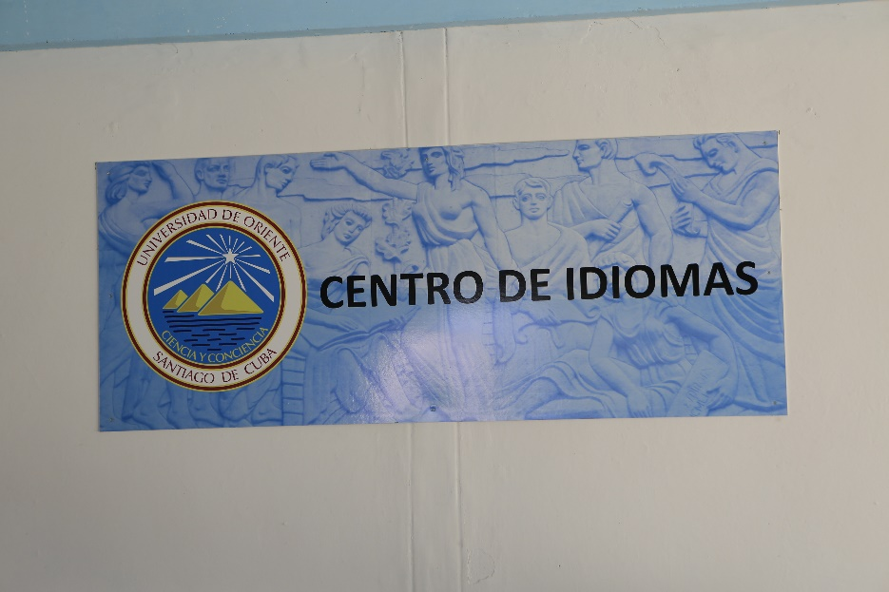
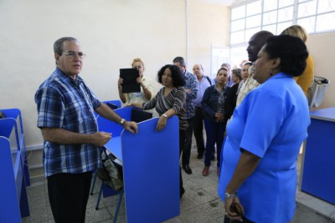
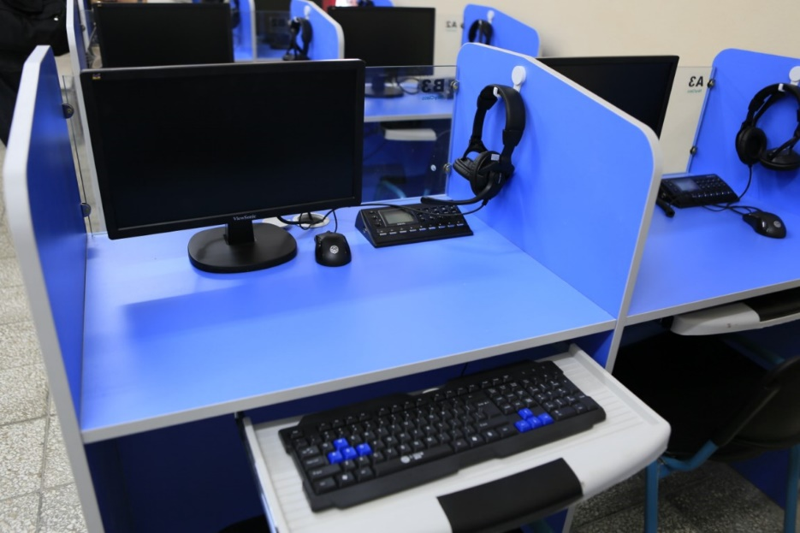
POLÍTICA 3. Perfeccionamiento de la enseñanza del idioma Inglés en las Universidades cubanas.
REFLEJO EN SANTIAGO DE CUBA DE LA IMPLEMENTACIÓN DE LA POLÍTICA POR LA UO
Se desarrolla en 43 carreras de la modalidad presencial y 1 en la modalidad semipresencial. Participan 2680 estudiantes (2477 del Curso Diurno (CD) y 203 del Curso por Encuentro (CPE)). Se han certificado hasta febrero de 2019, con el cumplimiento del requisito de graduación 757 estudiantes (638 del CD y 119 del CPE).

Slide 24
POLÍTICA 4. Nivel de Educación Superior de Ciclo Corto – ESCC.
APROBADA: Febrero de 2018, por Acuerdo del CECM.
ESTADO ACTUAL: Proceso de implementación paulatina en todo el país, se concilian de forma integral las demandas de formación realizadas por los OACE y la defensa pública de los Planes de Estudios correspondientes.
NOMAS JURÍDICAS: Aprobado y puesto en vigor el Decreto- Ley del CE y las Resoluciones de los Ministros del MES y el MTSS al respecto.

Slide 25
POLÍTICA 4. Nivel de Educación Superior de Ciclo Corto – ESCC.
REFLEJO EN SANTIAGO DE CUBA DE LA IMPLEMENTACIÓN DE LA POLÍTICA POR LA UO
ADUANA
PROFESOR MATEMÁTICA
PROFESOR FÍSICA
PROFESOR BIOLOGÍA
PROFESOR GEOGRAFÍA
PROFESOR QUÍMICA
PROFESOR ESPAÑOL - LITERATURA
PROFESOR HISTORIA Y CÍVICA
PROFESOR EDUCACIÓN LABORAL
Curso 2019-2020

Slide 26
POLÍTICA 5. Sobre el estudio de los Trabajadores utilizando el tiempo laboral por interés estatal. Perfeccionamiento del Sistema Nacional de Grados Científicos y la formación académica de posgrado.
APROBADA: Julio del 2018, por Acuerdo del CM.
ESTADO ACTUAL: Fueron aprobadas parte de las normas jurídicas en la presente semana y en el próximo mes de Abril se deberán emitir las restantes, para una vez publicadas en la Gaceta Oficial, comenzar el proceso de capacitación a todos los niveles y posterior implementación.
NORMAS JURÍDICAS: Además de los 2 Acuerdos del Consejo de Ministros, se emitirá 1 Decreto-Ley y 3 Resoluciones del Ministro del MES.

Slide 27
POLÍTICA 5. Sobre el estudio de los Trabajadores utilizando el tiempo laboral por interés estatal. Perfeccionamiento del Sistema Nacional de Grados Científicos y la formación académica de posgrado.
Aspectos más significativos de la política aprobada:
Se regula que el sistema de formación continua de la educación superior cubana consta de tres componentes: la formación de pregrado en carreras de perfil amplio, la preparación para el empleo y la educación de posgrado.
La Comisión Nacional de Grados Científicos (CNGC) se adscribe al Ministerio de Educación Superior y la preside el Ministro.

Slide 28
POLÍTICA 5. Sobre el estudio de los Trabajadores utilizando el tiempo laboral por interés estatal. Perfeccionamiento del Sistema Nacional de Grados Científicos y la formación académica de posgrado.
Se faculta a los Rectores de las Universidades y directores de ECTI para autorizar que los recién graduados comiencen la Maestría, Especialidad o el Doctorado una vez concluido el primer año de su preparación para el empleo, ejecutado en entidades laborales con el propósito de desarrollar los modos de actuación profesional específicos, en dependencia de los resultados satisfactorios de su trabajo, sus cualidades político-ideológicas y las necesidades de su superación, para garantizar la continuidad y el relevo de los profesores e investigadores de las universidades y ECTI adscritos al MES.

Slide 29
POLÍTICA 5. Sobre el estudio de los Trabajadores utilizando el tiempo laboral por interés estatal. Perfeccionamiento del Sistema Nacional de Grados Científicos y la formación académica de posgrado.
El Jefe de la institución autorizada queda responsabilizado con:
La estructuración y el funcionamiento de la CNGC,
La presentación a la CNGC de la propuesta de programas de Doctorado a desarrollar en su institución,
La calidad de los procesos de formación doctoral en los programas de Doctorado aprobados y la gestión de su desarrollo desde el punto de vista material, financiero y administrativo,
La aprobación de matrícula a los doctorandos en los programas de Doctorados de su institución, en programas de doctorado extranjeros en su institución o de doble titulación,

Slide 30
POLÍTICA 5. Sobre el estudio de los Trabajadores utilizando el tiempo laboral por interés estatal. Perfeccionamiento del Sistema Nacional de Grados Científicos y la formación académica de posgrado.
La emisión de los títulos de Doctor en determinada área del conocimiento correspondientes a los programas de Doctorado de su institución,
La conservación y custodia de los expedientes de los doctorandos,
El envío al Presidente de la CNGC de los títulos emitidos para ser refrendados,
Emitir documentos de certificación de la formación de doctores de sus programas de Doctorado y del otorgamiento del grado científico de doctor en determinada área del conocimiento emitido por su propia institución,
Crear las condiciones organizativas y materiales, incluyendo recursos humanos, necesarios y suficientes para asegurar todo lo anterior.

Slide 31
POLÍTICA 5. Sobre el estudio de los Trabajadores utilizando el tiempo laboral por interés estatal. Perfeccionamiento del Sistema Nacional de Grados Científicos y la formación académica de posgrado.
REFLEJO EN SANTIAGO DE CUBA DE LA IMPLEMENTACIÓN DE LA POLÍTICA POR LA UO
LÍNEAS DE INVESTIGACIÓN ESTABLECIDAS POR LA INSTITUCIÓN
Desarrollo y aplicación de tecnologías y servicios para el mejoramiento de la salud humana.
Producción de materiales y tecnologías para la construcción de obras de arquitectura e ingeniería.
Perfeccionamiento de los procesos formativos educacionales.
Manejo integrado de recursos naturales para la mitigación de impactos medioambientales.
Conservación y recuperación del patrimonio cultural y la memoria histórica de la nación.
Tecnologías energéticas avanzadas.
Perfeccionamiento e institucionalización de la sociedad cubana en respuesta a la política socioeconómica del país.
Desarrollo de productos, bienes y servicios de base biotecnológica.
Gestión para el desarrollo local con enfoque sostenible.
Obtención y caracterización de nuevos materiales.
Manejo integral de recursos para el incremento de la producción de alimentos.

Slide 32
POLÍTICA 5. Sobre el estudio de los Trabajadores utilizando el tiempo laboral por interés estatal. Perfeccionamiento del Sistema Nacional de Grados Científicos y la formación académica de posgrado.
REFLEJO EN SANTIAGO DE CUBA DE LA IMPLEMENTACIÓN DE LA POLÍTICA POR LA UO
TOTAL POSGRADO: 11161

Slide 33
POLÍTICA 6. Sobre la responsabilidad de los organismos y entidades en la formación y desarrollo de la fuerza de trabajo calificada.
APROBADA: Julio de 2018, por Acuerdo del CECM.
ESTADO ACTUAL: Se entregó toda la documentación y las propuestas de normas jurídicas a la Secretaría del Consejo de Ministros para su aprobación final.
NORMAS JURÍDICAS: Se debe emitir un Decreto sobre la responsabilidad de los Organismos y entidades en la formación y desarrollo de la fuerza de trabajo calificada y una Resolución conjunta de los Ministros del MINED y el MES que establezca los procedimientos para la implementación de la política.

Slide 34
POLÍTICA 6. Sobre la responsabilidad de los organismos y entidades en la formación y desarrollo de la fuerza de trabajo calificada.
REFLEJO EN SANTIAGO DE CUBA DE LA IMPLEMENTACIÓN DE LA POLÍTICA POR LA UO
Se sobre cumplen las acciones de preparación y superación de los cuadros y reservas.
Se realizaron el 100% de las acciones de superación planificadas.
Se superaron 626 cuadros y trabajadores de 23 empresas de subordinación local y las UEB correspondientes.
Se realizó la actualización sobre el sistema de Dirección empresarial a 745 directivos de 26 empresas de subordinación local y 13 de subordinación nacional en los 9 municipios.

Slide 35
POLÍTICA 7. Sobre la Tipología de las Instituciones de Educación Superior – IES en la República de Cuba.
APROBADA: Julio del 2018, por Acuerdo del CECM.
ESTADO ACTUAL: En proceso de implantación en todos los OACE que tienen subordinados IES.
NORMAS JURÍDICAS: Se emitió por el CE el Decreto- Ley No. 369 del 2018, modificativo de la Ley No.1307 de 1976 y la Resolución Ministerial que reglamenta el mismo en todo el sistema de la Educación superior.

Slide 36
POLÍTICA 7. Sobre la Tipología de las Instituciones de Educación Superior – IES en la República de Cuba.
REFLEJO EN SANTIAGO DE CUBA DE LA IMPLEMENTACIÓN DE LA POLÍTICA POR LA UO
Universidad de Oriente
Universidad de Ciencias Médicas
Santiago de Cuba
Filial Universidad de las Artes
Santiago de Cuba
Escuela Interarmas
“General José Maceo”
Filial Universidad del Ministerio del Interior “Eliseo Reyes Rodríguez Capitán San Luis”
Hermanos Marañón. Santiago de Cuba

Slide 37
POLÍTICA 8. Alternativas de utilización de las capacidades disponibles en la Universidad de las Ciencias Informáticas - UCI.
APROBADA: Julio del 2018, por Acuerdo del CECM.
ESTADO ACTUAL: Se realizó el proceso de consultas a los diferentes OACE y Órganos estatales. Elaboradas y presentadas a su aprobación las normas jurídicas correspondientes.
NORMAS JURÍDICAS: Se emitió el Acuerdo del Consejo de Ministros y corresponde disponer por Resolución del Ministro del MES los aspectos generales para el funcionamiento de la Ciudad Universitaria, además de la Resolución de la Ministra del CITMA aprobando el Expediente de Parque Científico- Tecnológico.

Slide 38
POLÍTICA 9. Perfeccionamiento funcional, estructural y de composición del OACE- MES.
APROBADA: Septiembre 2018, por Acuerdo del CM.
ESTADO ACTUAL: Se realizó el proceso de forma integral y simultáneo en todas las instituciones y entidades subordinadas y adscriptas al Organismo, faltando solo en estos momentos el Órgano central. Se entregaron las propuestas de normas jurídicas y están pendientes de aprobación final por el CE y CM, para comenzar la implantación según el cronograma establecido.
NORMAS JURÍDICAS: Emitir 1 Decreto-Ley, una Resolución del Presidente del CM, un Acuerdo del CM y 3 Resoluciones del Ministro del MES.

Slide 39
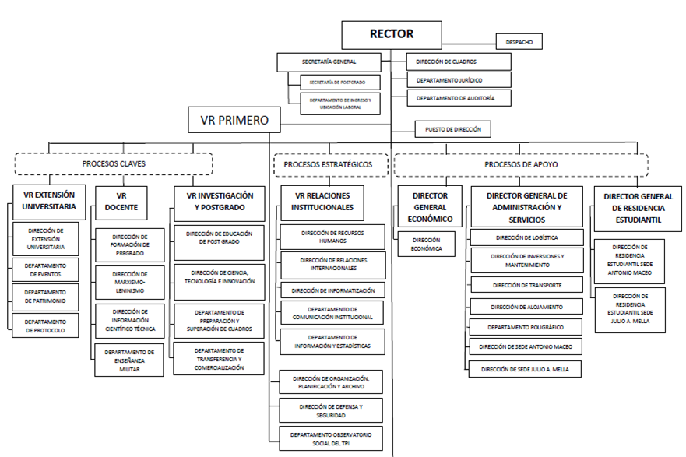
POLÍTICA 9. Perfeccionamiento funcional, estructural y de composición del OACE- MES.
REFLEJO EN SANTIAGO DE CUBA DE LA IMPLEMENTACIÓN DE LA POLÍTICA POR LA UO

Slide 40
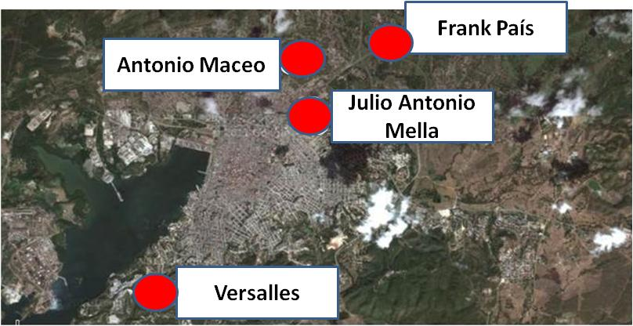
POLÍTICA 9. Perfeccionamiento funcional, estructural y de composición del OACE- MES.
REFLEJO EN SANTIAGO DE CUBA DE LA IMPLEMENTACIÓN DE LA POLÍTICA POR LA UO

Slide 41
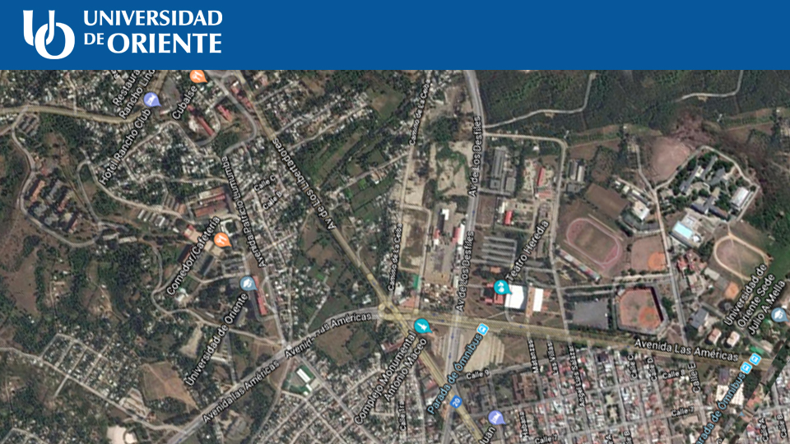
POLÍTICA 9. Perfeccionamiento funcional, estructural y de composición del OACE- MES.
REFLEJO EN SANTIAGO DE CUBA DE LA IMPLEMENTACIÓN DE LA POLÍTICA POR LA UO
Campus Julio Antonio Mella
Campus Antonio Maceo Grajales

Slide 42
POLÍTICA 9. Perfeccionamiento funcional, estructural y de composición del OACE- MES.
REFLEJO EN SANTIAGO DE CUBA DE LA IMPLEMENTACIÓN DE LA POLÍTICA POR LA UO

Slide 43
POLÍTICA 10. Creación de los Parques Científico-Tecnológicos y los vínculos de las Universidades y ECTI con las entidades productivas y de servicios.
APROBADA: Octubre 2018, por Acuerdo del CM.
ESTADO ACTUAL: El GTT laboró intensamente y presentó la Política a la CIDL. Se realizó el proceso de consultas correspondientes a las diferentes instancias. Se elaboraron las propuestas de normas legales, las cuales están pendiente de aprobación final por el Consejo de Ministros.
NORMAS JURÍDICAS: 1 Decreto del CM y 6 Resoluciones de Ministros de diferentes OACE.

Slide 44
Encuentro “Universidad - Sociedad” Actualización de las Políticas Públicas
30 de marzo 2019
“Año 61 de la Revolución”

